Slide 1
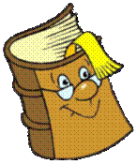
Эрудит-круиз
Внеурочное развивающее мероприятие для 4-8 классов
Часть 12
Буква «М»
Учитель информатики Е.В.Акчурина
Библиотекарь Е.Ю.Холопова
МОУ «СОШ № 53» г. Саратова
Notes:
В процессе игры детям последовательно задаются вопросы, объединённые в группы, общим для которых является то, что ответы на них начинаются на одну букву алфавита.

Slide 2
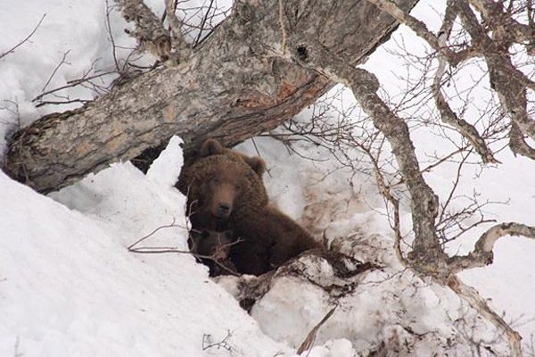
Вопрос 1
У какого зверя детёныши рождаются зимой?
Ответ: Медведя

Slide 3
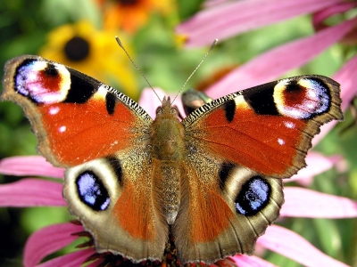
Вопрос 2
Назовите самую крупную дневную бабочку.
Ответ: Махаон

Slide 4
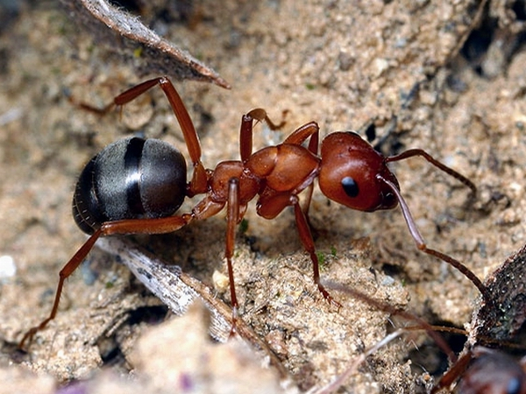
Вопрос 3
Какое живое существо может взять груз почти в 100 раз больше себя?
Ответ: Муравей

Slide 5
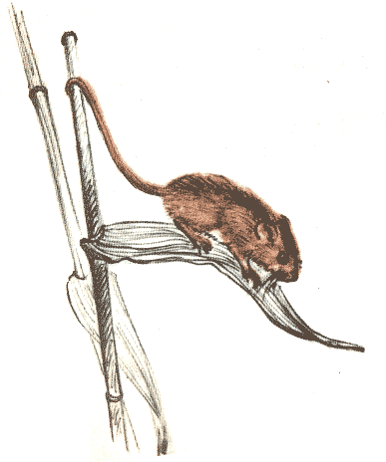
Вопрос 4
Какой зверёк вьёт гнездо на траве и в кустах?
Ответ: Медведица-малютка

Slide 6
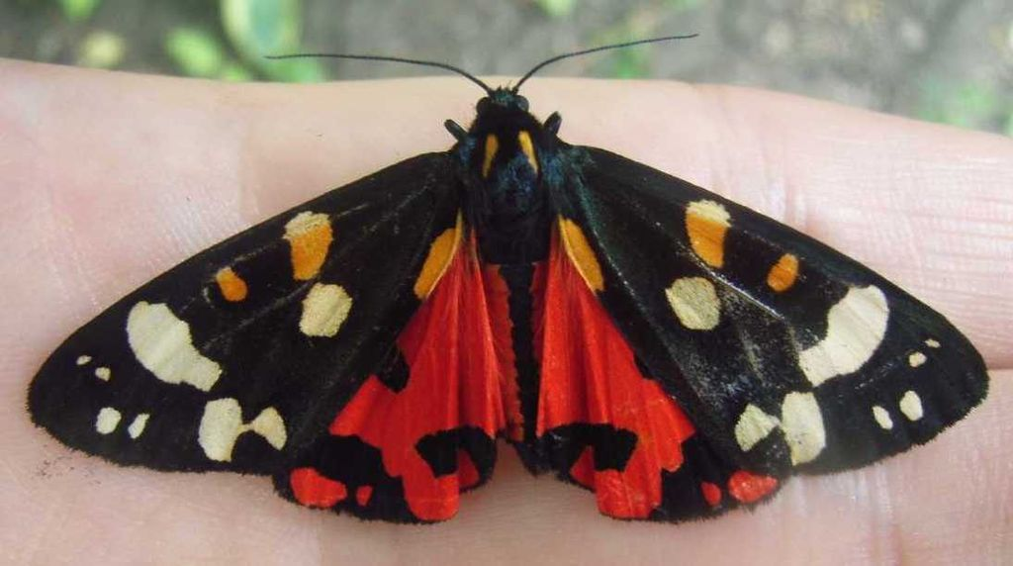
Вопрос 5
Гусеница этой бабочки тёмная, мохнатая, похожа на крохотного медвежонка. Из-за гусеницы бабочка и получила своё название.
Ответ: Медведица-бабочка

Slide 7
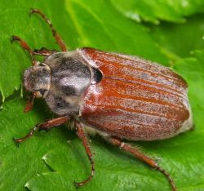
Вопрос 6
Жук этот летает и в апреле, и в июне, но чаще всего в мае.
Ответ: Майский жук

Slide 8
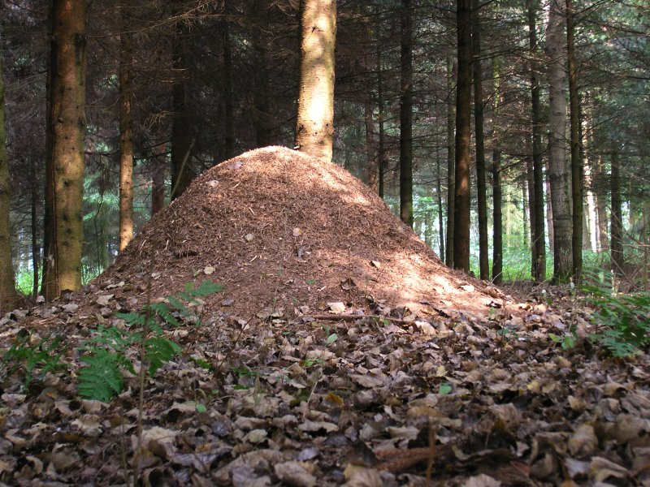
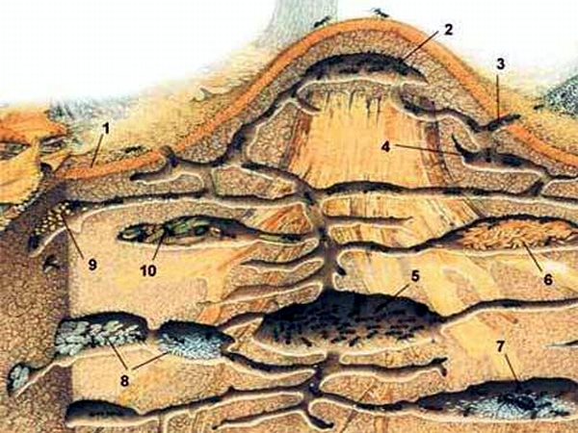
Вопрос 7
Снаружи жилище этих трудолюбивых насекомых – просто куча хвоинок и мелких веточек, а внутри настоящий многоэтажный город.
Ответ: Муравьи

Slide 9
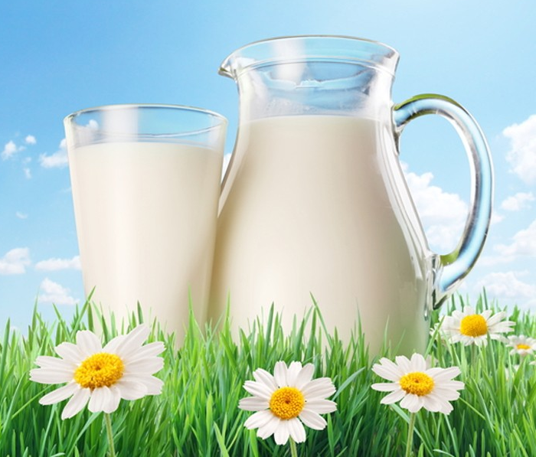
Вопрос 8
Жидкое, но не вода, белое, но не снег.
Ответ: Молоко

Slide 10
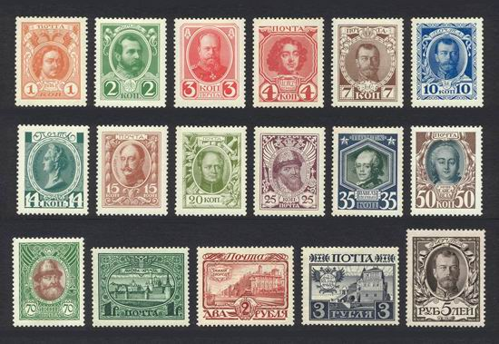
Вопрос 9
Их наклеивают на конверт, бандероль, коллекционируют.
Ответ: Марки

Slide 11
Вопрос 10
Они такие маленькие, что их не видно, но от них можно заболеть.
Ответ: Микробы

Slide 12
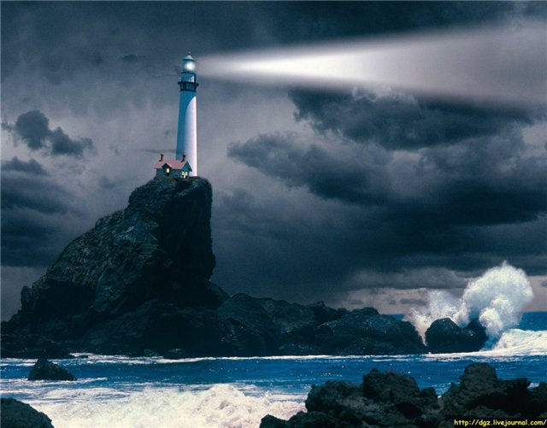
Вопрос 11
Ночью он указывает путь кораблям.
Ответ: Маяк

Slide 13
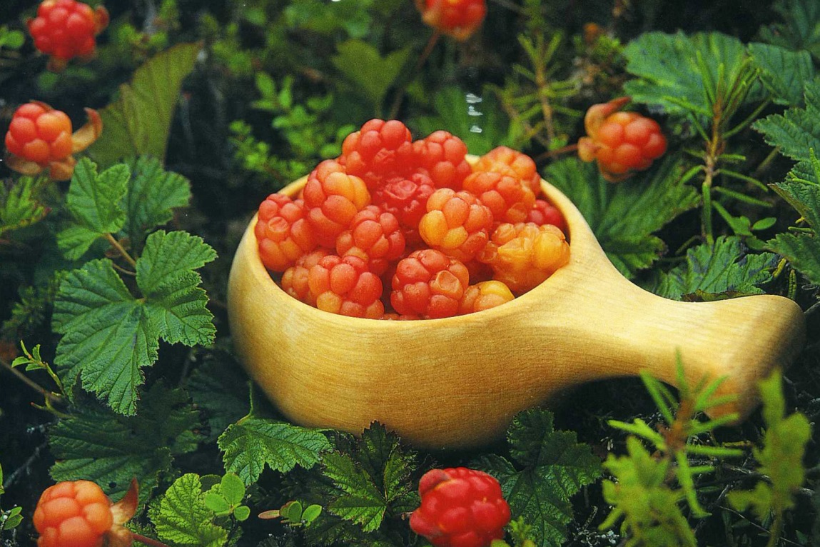
Вопрос 12
Какое растение весной появляется в тундре первым, а осенью дольше других сохраняет зелень?
Ответ: Морошка

Slide 14
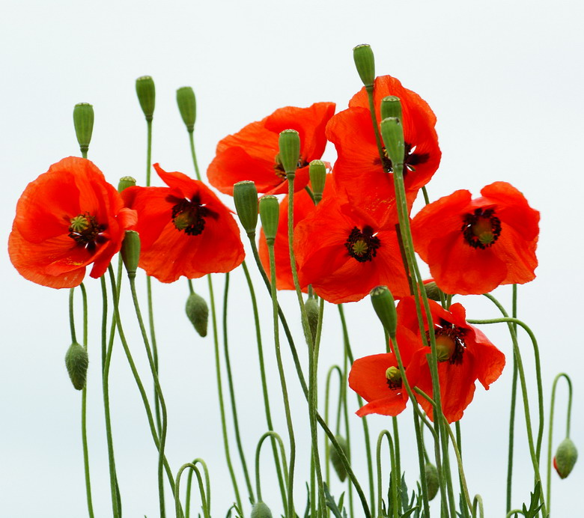
Вопрос 13
Голова на ножке, а в голове – горошки.
Ответ: Мак

Slide 15
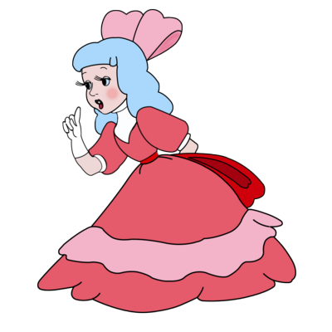
Вопрос 14
Как звали девочку, которая хотела научить Буратино считать?
Ответ: Мальвина

Slide 16
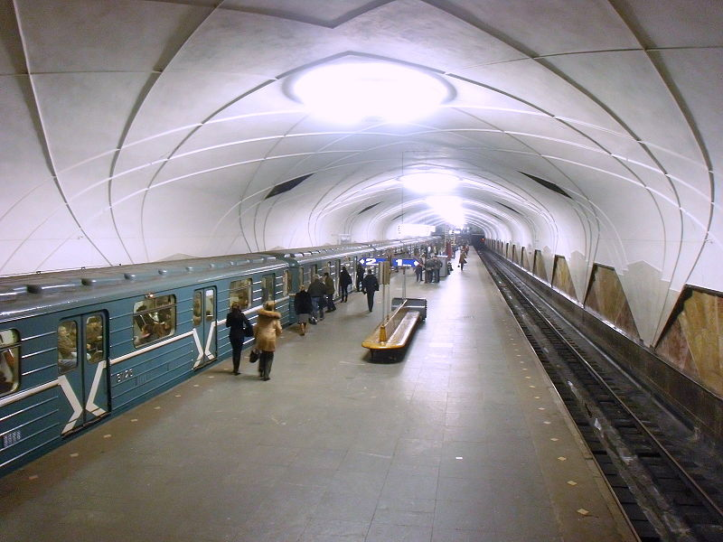
Вопрос 15
Как называется подземная железная дорога?
Ответ: Метро

Slide 17
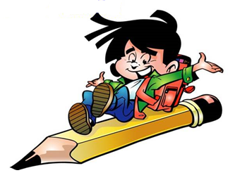
Спасибо за внимание!
Notes:
Журнал «Воспитание школьников» № 5/2006, стр. 70, Данилова М.

